Slide 1
Three main categories of alternative explanation
Chance - random error
Bias - systematic error
Confounding – third factor explaining an association
Notes:
Zásadní otázka – je asociace mezi expozicí a zdravotním výstupem skutečná?
Confounding - situation when a third factor is associated with both exposure and disease (zkreslení vztahu mezi proměnnými)

Slide 2
Bias
is a systematic error in the design of an epidemiological study which leads to a distortion or error in the study results
Notes:
Je to věc designu
Měli bychom se vždy kriticky zamyslet nad naší studií a identifikovat případné zdroje zkreslení/chyby
Jsou výsledky validní? Reflektují opravdový stav? Jsou zde alternativní vysvětlení?

Slide 3
Validity
A study’s results and conclusions are valid when they reflect the true relationship in the study population
To assess the validity of findings we need to consider alternative explanations for the observed associations

Slide 4
Bias can affect
Estimate of one variable
Estimate of association between variables

Slide 5
Errors may be
Non–differential vs. differential
  error in one variable not related to / dependent on the value of other variables
  error in one variable is related to value of other variable
Selection vs. information
  Related to selecting subjects into study
  Related to collecting information
Notes:
Nediferenciální vs. diferenciální chyba
Příklad nediferenciální – špatně nastavený přístroj, špatné psychometrické vlastnosti škály (psychometrika – celý obor, který se tímto zabývá)
Příklad diferenciální – Špatně nastavený přístroj v jednom z více míst sběru dat (závislost na geografické lokaci), horší psychometrické vlastnosti v jedné z populací (např. méně přesná diagnostika ASD u dívek než u chlapců)

Slide 6
Two main types of bias
Selection bias
due to errors in the way sample is recruited
Information bias
due to errors in way in which information collected from the sample
Notes:
Výběrová vs. informační chyba: výběr respondentů do studie vs. způsob sběru informací

Slide 7
Selection bias
a distortion that results from procedures used to select subjects or their participation
resulting in a difference in the characteristics between those who are included in the study and those in study population but not included in the study sample
Notes:
Chyba vyplývající z rozdílu mezi osobami, které se studie účastní a osobami, které se jí neúčastní, tedy rozdíl mezi účastníky a cílovou populací
Problém s dobrovolníky (nereprezentativní, vliv motivace, jiné charakteristiky, než populace), ideální si vzít vzorek třeba z registru populace (např. registr pacientů s určitým onemocněním, registr s telefonním číslem) – problém s GDPR

Slide 8
Global perspective
WEIRD samples
  Over-reliance on samples drawn from populations that are White, Educated, Industrialized, Rich, and Democratic (Henrich, Heine, and Norenzayan)
  Threat to validity (= generalizability to other populations)

Slide 9
Selection bias
Selection of participants (random sampling)
Participation rate, sample attrition
Notes:
- Pro určitou část populace může být problém se dostavit na vyšetření nebo se jim nechce vyplnit dotazník
- Příklad s matkami v LIFE study – opakovaná pozvání, různé módy pozvání (pošta, osobní kontakt, email), různé časy pozvání

Slide 10
Information bias
Errors in the way information about exposure or disease collected
Misclassification - putting subjects in wrong category
Eg. exposed as unexposed, case as control
Notes:
- Chyba při sběru dat (o expozicích nebo onemocněních)

Slide 11
Misclassification may be
Random – above / below
Systematic – all in one direction
Non–differential (error in one variable not related to / dependent on the value of other variables)
Differential (error in one variable is related to value of other variable
Notes:
Náhodná misklasifikace – opět např. náhodná chyba měření (např. nějakého biomarkeru)
Systematická misklasifikace – systematické nadhodnocování či podhodnocování

Slide 12
Non-differential misclassification:
Tend to bias estimates towards null
Cholesterol machine giving random readings
Notes:
Chyby nezávisí na dalších proměnných
Chyba často působí nalezení slabších asociací než ve skutečnosti jsou

Slide 13
Differential misclassification
Can distort associations, and can produce spurious associations
Recall/reporting bias –
  Error in way subjects give information
  Correct and precise recall of information + willingness to share the information
Observer bias
  Error in way observers collect information
Notes:
- Chyba se týká asociace mezi proměnnými

Slide 14
Recall bias
Particular problem in retrospective studies
Case may have better recall of exposure
  Eg. mothers of babies with congenital abnormality
  Diarrhoeal illness and food consumption
In CS or CC studies when exposure & disease assessed at same time
  Eg. depression and poor physical health
  Often not conscious – placebo effect
Notes:
Příklad s traumatickými událostmi v dětství měřenými retrospektivně a prospektivně
Důležitost kombinování retrospektivních a prospektivních studií

Slide 15
Reporting bias
Respondents may underestimate some behaviours eg. alcohol, smoking
Notes:
- Příklady:
Lidé typicky podhodnocují užívání alkoholu (systematická nediferenciální chyba)
Ale např. jiné reportování konzumace alkoholu mezi muži a ženami v Rusku – over/under-estimating of behaviors
Důležitost anonymity a důvěrnosti při reportování informací

Slide 16
Observer bias
investigator classifies exposure differently in cases/control
or
the investigator diagnoses disease differently in exposed/unexposed participants
and hence the results are distorted.
Notes:
důležité, výzkumníci s nimi často počítají méně než se zdrojem zkreslení od respondentů, na které mají připraveny procesy
Je třeba se jich vyvarovat

Slide 17
Interviewer bias
Interviewer may probe cases more closely for exposure
May look for endpoint more carefully in those exposed
Notes:
Nezaslepenost tazatelů ovlivňuje kladení otázek (např. podrobnější kladení otázek u respondentů s onemocněním) – zásada je mít standardizovaný dotazník/rozhovor, ptát se všech stejně (lepší nediferencovaná chyba než diferencovaná)
Ad. 1 – podrobnější se doptávání na alkohol u respondentů s onemocněním jater
Ad. 2 – tendence klasifikovat symptomy jako ADHD u dětí, o kterých víme, že jej mají v rodině
V obou případech bude asociace mezi expozicí a outcomem nadhodnocená (- potvrzení si vlastní hypotézy)

Slide 18
Detection bias
Differences in diagnostic criteria or reporting – often in multicentric/cross-national studies
Differences in healthcare access
These differences may be associated with exposure eg. social class/country
Hence detail paid to ascertainment and validation of endpoints
Notes:
Příklad – prevalence problematického pití v Británii a v USA (jiné standardy)
I úmrtnost – přiřazování MKN kódů se liší mezi zeměmi (např. COVID-19)
Může být problém i napříč časovými body v longitudinálních studiích (změna diagnostických kritérií či škál)
Příklad přístupu ke zdravotní péči a socioekonomického gradientu onemocnění

Slide 19
What can we do to prevent / reduce bias?
Selection bias
random sampling from study population
strategies to reduce non–response e.g. repeat mailings, offering different times at clinic
proper choice of control group in case-control studies

Slide 20
Recall / reporting bias
recall bias – try to obtain objective information on past exposures wherever possible or use proxy information/informants
reporting bias – include lots of different questions so that subjects are hypothesis blind
trials should be controlled and blinded
  Control (placebo) and experimental group
  Double-blinding (both participants and interviewers are blinded)

Slide 21
Observer bias
investigators blind to case / exposure status wherever possible
use standardised instruments and protocols, back translations
ideally use centralised measurement or calibrate instrument
periodic check on staff to check for differences in procedures
Notes:
Testovací vzorky pro laboratoře
Tazatelé si dotazník často lehce upravují – potřeba kontrolovat

Slide 22
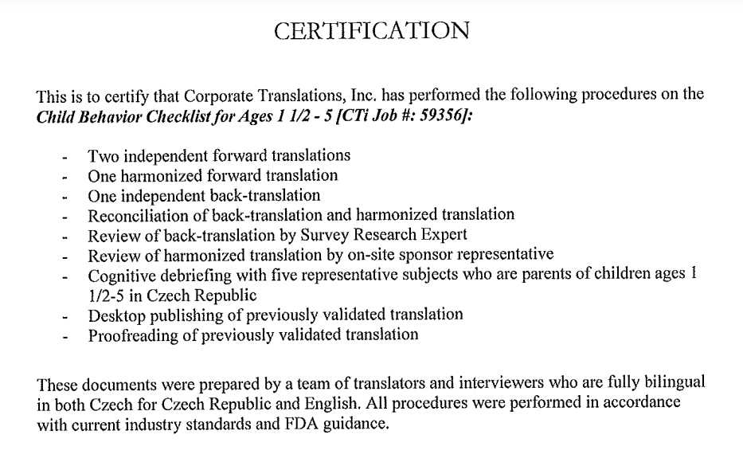
Example - Child Behavior Checklist
Notes:
- Stejný lingvistický význam nemusí znamenat stejný kulturní význam (příklad se self-esteem) – může to být ale i předmětem výzkumu

Slide 23
Detection/diagnostic bias
standardised diagnostic criteria

Slide 24
Bias: the silent menace
Cannot be assessed numerically
No software to identify bias
If there is flaw in the design of the study increasing numbers will not get rid of it!
Can only be assessed by careful evaluation of the design
Notes:
Schopnost výzkumné sebereflexe
Observační a intervenční studie náchylné na zkreslení/chyby

Slide 25
Assessment of bias
Non-responders questionnaire
Baseline characteristics of those lost to follow can be analysed and compared to those remaining in study
Objective validation of self-reported information
Sensitivity analyses to estimate effect of bias
Notes:
Chyby se často špatně zjišťují, mohou zcela znehodnotit data
Non-responders questionnaire – příklad TNG
Sensitivity analysis – studie zkoumající prediktory pohlavně přenosných nemocí u dospívajících

Slide 26
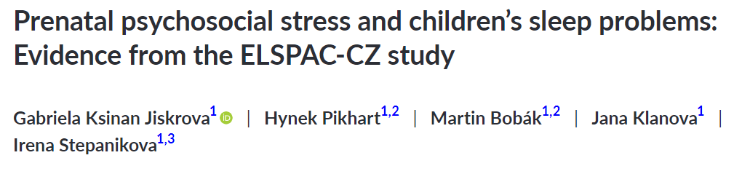
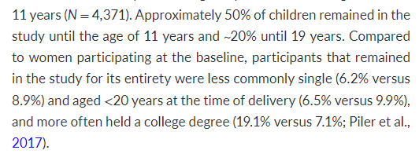
ELSPAC example
Notes:
- Vždy sekce limitations v diskuzi

Slide 27
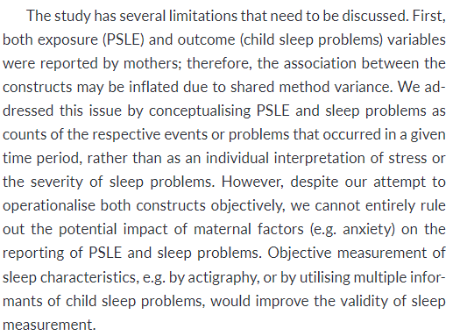
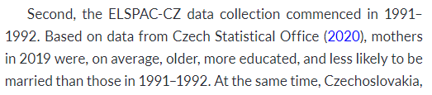
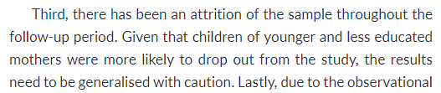
ELSPAC example

Slide 28
Publication bias
High-impact journals prefer clear, positive results!
Bias in systematic reviews
Form of selection bias arising if null studies are not published
If not included the overall estimate is biased upwards
Minimised by searching grey literature, trial registers and conference proceedings to include null/negative results
e.g. the ‘drug effectiveness cycle’ (β-blocker-mortality example in session 7), selective serotonin reuptake inhibitors in treating depression
Notes:
Zkreslení jiného typu než předchozí!!
Netýká se řešitelů studií a respondentů, ale spíše publikační a vědecké kultury
Potřeba jej mít na paměti, když čteme literaturu k tématu
Vliv na systematická reviews a meta-analýzy (garbage in, garbage out principle)

Slide 29
Publication bias
Failure to publish
a negative or inconclusive trial result
a small trial may be abandoned
Duplicate publication
a large treatment effect
need for research output
  Eg. nine trials of ondansetron (antiemetic) in 23 publications Tramer et al BMJ 1997
Notes:
- Další příklad – nabízení alkoholu dospívajícím – mnoho studií založených na datech z jedné Australské kohortové studie

Slide 30
How to avoid publication bias
To make sure studies are not double counted
To search for unpublished studies (e.g. contact researchers directly)
To use non-English language publications
Statistical checking (funnel plots: smaller studies report more extreme results)
Registration of studies and to make sure all results are in public domain (not yet fully achieved)
Trial registration: assigns unique trial identification numbers, and to record other basic information about the trial so that essential details are made publicly available
From 2004 International Committee of Medical Journal Editors (ICMJE) would consider trials for publication only if they had been registered before the enrolment of the first participant
Notes:
https://clinicaltrials.gov/

Slide 31
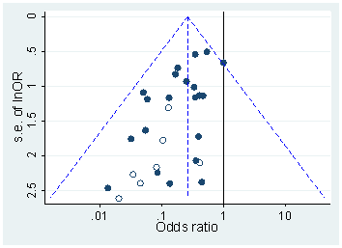
Funnel plot: asymmetrical plot in the presence of bias: some smaller studies (open circles) are of lower methodological quality and therefore produce exaggerated effect estimates
Notes:
Trychtýřový graf?
Standard error – závislá na velikosti souboru, tedy velikosti studie

Slide 32
Funnel plot: asymmetrical plot in the presence of bias: some smaller studies (open circles) are of lower methodological quality and therefore produce exaggerated effect estimates
Notes:
Příklad klinických studií na nový lék
Nadhodnocení efektu dané expozice/léku
Očekáváme symetrické rozložení studií okolo průměrného efektu

Slide 33
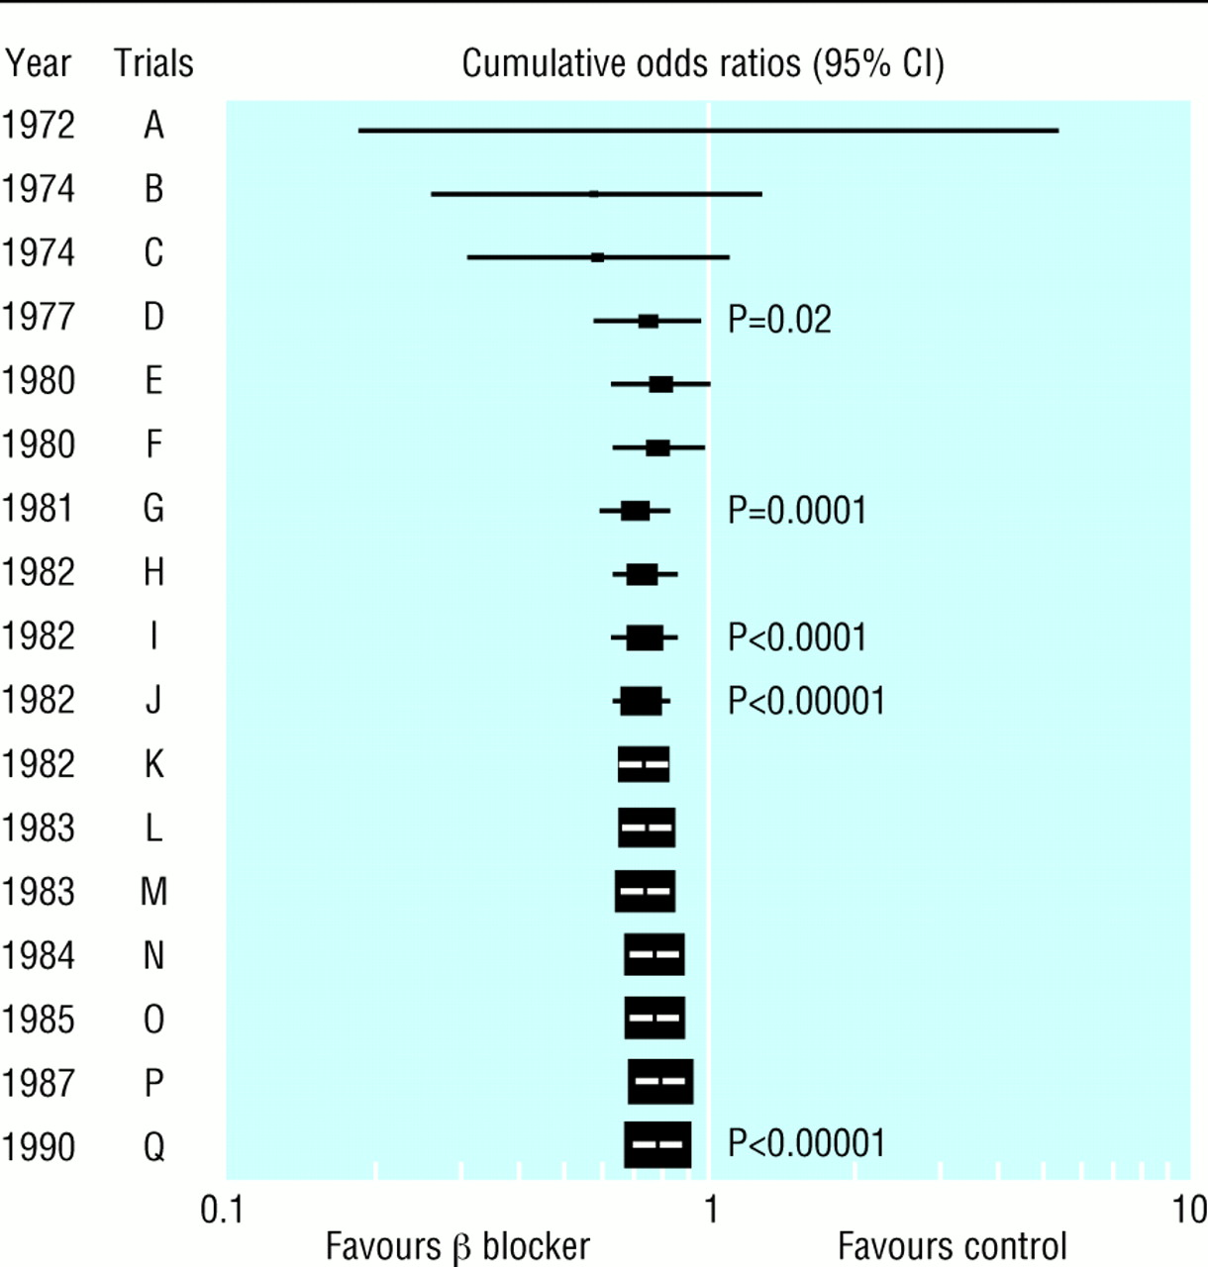
Beta-blockers and total mortality after MI: meta-analysis
Egger & Davey Smith 1997
Notes:
- Meta-analysis – zkombinování více studií, větší N, překonání omezení souvisejícími s jednotlivými studiemi – preciznější výsledky

